Slide 1

UXJourney
the
The process to optimize your resource for the quality User Requirement
ISMAIL WAHYU FADILAH
202010370311339
CLASS 7D
W R I T T E N B Y H C I G R O U P

Slide 2
UXJourney
the
The process to optimize your resource for the Requirement quality User
Second Versions
Written by HCI Group
Universitas Muhammadiyah Malang and Universiti putra malaysia
Wahyu Andhyka Kusuma Azrul Hazri bin Jantan Novia Admodisastro Noris Mohd Norowi

Slide 3
UXJourney
the
The process to optimize your resource for the quality User Requirement
The UX journey is a process that helps optimize resources for quality user requirements while improving self-efficacy. The process involves a series of steps that begin with understanding the user's needs and expectations. This includes research to gain insights into the user's goals, motivations, and pain points. Once the user's needs have been identified, the next step is to develop a user persona, which is a detailed description of the user's characteristics, preferences, and behaviors. This persona serves as a reference point throughout the UX design process.
The next step in the UX journey is to define the user journey, which is the user's path to achieving their goals. This includes mapping out the steps involved in the user's interactions with the product or service and identifying potential pain points or areas for improvement.
Once the user journey has been defined, the UX designer can prototype and test different solutions. This involves creating wireframes, mockups, and prototypes of the product or service and testing these designs with users to gather feedback and identify areas for improvement.
Throughout the UX journey, it is important to focus on the user’s needs and expectations and continuously iterate and improve the design based on feedback and testing. By following this process, designers can optimize their resources to deliver quality user requirements while building their self-efficacy and confidence in their design decisions.

Slide 4

Hello
This is my UX Diary
PLACE YOUR
PHOTO
HERE
Tell me about your personality and ability
Halo, saya Ismail Wahyu Fadilah, atau biasa dipanggil Fadilah. Saya adalah mahasiswa Program Sarjana Sastra 1 Teknik Informatika di Universitas Muhammadiyah Malang dengan NIM 202010370311339.
Saya memiliki minat yang besar dalam teknik perancangan model, khususnya dalam konteks pengalaman pengguna (UX). Saya percaya bahwa UX memegang peranan penting dalam menghasilkan produk atau sistem yang lebih fungsional, efisien, dan memuaskan bagi pengguna akhir.
Saya terus berusaha untuk memperdalam pengetahuan dan keterampilan saya dalam UX journey melalui pembelajaran di kampus dan juga melalui kegiatan-kegiatan di luar kelas. Saya sangat antusias untuk terus berkontribusi dalam pengembangan produk atau sistem yang dapat meningkatkan kualitas pengalaman pengguna.

Slide 5
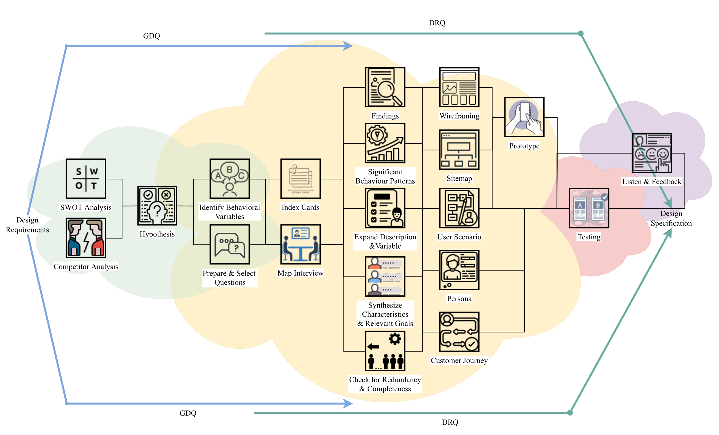
UXJourney
the
The process to optimize your resource for the quality User Requirement

Slide 6
UX Journey Activities Checklist
Activity | Time* | Activity | Time*
(D) Discover |  | Expand the Description of Attributes and Behavior | 4
Field studies | 20 | Persona | 16
SWOT Analysis | 60 | Journey Mapping | 50
Competitor Analysis | 6 | User Scenario and Stories | 13
State hypotheses | 14 | Sitemap | 2
Identify Behavioral Variables | 2 | Wireframing | 16
(E) Explore |  | (T) Test
Prepare Questions | 8 | Quantitative & Qualitative Usability Testing | 12
Meet Stakeholder | 8 | A/B Testing | 30
Index Card | 16 | Objective Verification | 4
Map Interview Subjects to Behavioral Variables | 16 | Variable Verification | 4
Identify Significant Behavior Patterns | 4 | Acceptance Criteria | 45
Synthesize Characteristics and Relevant Goals | 8 | (L) Listen
Check for Redundancy and Completeness | 8 | Follow up | 10
*Time in minutes

Slide 7
My Goals
10
Kickstart Project | Day 1 Mempelajari materi yang akan dikerjakan pada proyek B dan mempersiapkan bahan yang akan dimasukkan kedalam dokumen | Day 2 Menyelesaikan dan mendikumentasikan personality and ability, UX jurney activities checklist, dan My Goals | Day 3 Menyelesaikan dan mendokumentasikan Field STudies, SWOT, dan COmpetitor
Time allocation
Day 4 Menyelesaikan dan mendokumentasikan Hypothesis, Identify Behavioral Variable dan Prepared Questions | Day 5 Menyelesaikan mendokumentasikan meet stakeholders dan findings | Day 6 Menyelesaikan dan mendokumentasikan Index Card dan Map Interview | Day 7 Menyelesaikan dan mendokumentasikan Significant behavior pattern
Day 8 Menyelesaikan dan mendokumentasikan Synthesize characteristics dan check for redundancy | Day 9 Menyelesaikan dan mendokumentasikan validation, verification dan expand description | Day 10 Menyelesaikan dan mendokumentasikan persona, custom journey, dan user scenarios | Day 11 Menyelesaikan dan mendokumentasikan site map, wire framing dan qualitative
Day 12 Menyelesaikan dan mendokumentasikan A/B Testing, Verification dan objective behavioural variable | Day 13 Menyelesaikan dan mendokumentasikan acceptance criteria dan follow up | Day 14 Mensubmit Proyek | Deliver Project

Slide 8



Slide 9
Field studies
20
Aplikasi MEMIKAT bertujuan membantu anak remaja mengenali minat dan bakat, membimbing mereka dalam menentukan cita-cita atau pekerjaan yang sesuai. Metode penelitian mencakup pembuatan user personas melalui wawancara, penerapan UX Journey untuk pengalaman pengguna yang efektif, serta studi literatur psikologi perkembangan remaja dan aplikasi serupa. Variabel penelitian mencakup pengenalan minat, efektivitas proses penentuan karir, dan keberlanjutan penggunaan aplikasi.
Proses penelitian melibatkan pengembangan aplikasi MEMIKAT dengan fitur identifikasi minat dan bakat. Uji coba pengguna dilakukan untuk memvalidasi fungsionalitas dan efektivitas aplikasi. Analisis data dilakukan dengan metode statistik untuk mengevaluasi hipotesis dan mendapatkan kesimpulan. Ekspektasi hasil penelitian adalah memberikan wawasan mendalam tentang efektivitas aplikasi MEMIKAT dalam membantu anak remaja menentukan karir yang sesuai.
Implikasi dan manfaat penelitian mencakup dampak positif terhadap pengembangan karir anak remaja, memberikan rekomendasi untuk pengembangan aplikasi, dan berkontribusi pada pemahaman praktis dalam pengenalan minat dan bakat pada usia remaja.

Slide 10
SWOT analysis
60
Strength
Advantages? | Memungkinan interverensi pendidikan dengan tekonologi terbaru
Uniqueness? | Memberikan manfaat pembelajaran yang lebih efesien dan wort dalam cangkup waktu yang dimaksimalkan
Selling Points? | Memungkinkan Mereka menemukan jati diri mereka agar tidak bingung saat menentukan pekerjaan mereka
Skills? | Menyediakan kebutuhan yang dibutuhkan dalam pengenalan minat bakat dan \ pembelajaran yang tepat mereka sukai
Other factors? | -
Weaknesses
Limitations? | Tidak semua perangkat dapat megakses aplikasi pembelajaran ini.
Lack of effort? | Memerlukan kawasan infrastruktur yang memadai koneksi internetnya
Problems? | Pengenalan materi minat hanya bisa diakses secara digital, sehingga tidak ada pengenalan secara langsung/Offline
Poor strategy? | -
Other factors? | -
Opportunities
Improvements? | Pengembangan dan penerapan teknologi pengenalan minat bakat dapat dapat memberikan peluang baru bagi pengembangan aplikasi yang inovatif
Performance? | Dapat dengan mudah mereka menemukan minat bakat mereka agar tidak salah saat menempuh jenjang yang lebih tinggi
Opportunities? | -
Consumer behavior? | -
Other factors? | -
Threats
External trouble? | Kemungkinan terjadinya penyerangan ciber karena kerentanan sistem yang dapat menyebabkan aplikasi tidak dapat diakses atau mengganggu pemikat
obstacles? | Memungkinkan terjadinya kesenjangan digital antara pelajar yang tidak memiliki akses aplikasi dengan yang memiliki akses.
Trends? | -
Other factors? | -

Slide 11
Competitor
6
DIRECT COMPETITION
INDIRECT COMPETITION
Ruang Guru
Quipper
Pengenalan secara onsite
USER REVIEWS
Ruang Guru
Sebuah platform pembelajaran online yang menyediakan berbagai materi pembelajaran mulai dari SD - SMA, yang dapat diakses melalui aplikasi atau web.
Kelebihan :
1. Memiliki guru privat yang dapat membantu siswa dalam memahami materi
2. Materi pembelajaran yang lengkap dan disesuaikan dengan kurikulum Indonesia
Kelemahan :
Kendala dalam jaringan
Keterbatasan interaksi guru dan siswa karena dilaksanakan secara online
2. Quipper
Sebuah platform pembelajaran online yang menyediakan materi pembelajaran berbasis vidio, latihan soal, dan ujian online. Kelebihan dan kelemahan : Materi pembelajarajn yang lengkap dan disesuaikan dengan kurikulum indonesia, fitur latian soal dan ujian online, beberapa materi hanya disediakan dalam bentuk vidio, harga relatif mahal

Slide 12
Hypotheses
10
HYPOTHESES PERSONAS
EXPLANATION
HPS 1
HPS 2
HPS 3
HPS 4
HPS 5
Sasmita
Zaril
Farzi
Noni
Edang
Penggunaan aplikasi pengenalan minat bakat harus dapat meningkatkan minat belajar mereka dalam bentuk pembelajaran yang lebih efesien dan menarik
Aplikasi pengenalan minat bakat harus dapat membantu mereka dalam penentuan penjurusan mereka dengan lebih interaktif dan efektif
Aplikasi ini harus dapat berjalan dengan lancar dan mudah dalam pengaplikasiannya karena yang menggunakan dari semua umur
Aplikasi ini diharapkan mempunyai fitur statistik agar mereka dapat memonitoring dari hasil mereka sehingga memudahkan mereka dalam menentuka minat bakat mereka
Seorang yang masih bingung akan bakatnya dan bingung cari pekerjaan yang sesuai Fashion dia

Slide 13
Hypotheses Explanation
6
Hipotesis dari persona dalam konteks aplikasi "MEMIKAT":
Persona: Pengguna yang bingung akan bakatnya dan mencari pekerjaan yang sesuai dengan minatnya di bidang fashion.
Hipotesis:
1. Peningkatan Penjurusan:Dengan menerapkan aplikasi MEMIKAT, kami menghipotesiskan bahwa pengguna akan mengalami peningkatan dalam penentuan penjurusan mereka. Interaktivitas dan efektivitas aplikasi diharapkan dapat membantu mereka menjelajahi dan mengidentifikasi minat dan bakat mereka dengan lebih baik.
2. Meningkatkan Minat Belajar:Kami berasumsi bahwa pengguna akan menunjukkan peningkatan minat belajar, karena aplikasi dirancang untuk menyajikan pembelajaran yang lebih efisien dan menarik. Dengan pengalaman pembelajaran yang lebih positif, diharapkan mereka akan lebih termotivasi untuk mengeksplorasi dan mengembangkan minat mereka.
3. Kemudahan Penggunaan:Hipotesis ini menyatakan bahwa kemudahan penggunaan aplikasi akan menjadi faktor kunci. Jika aplikasi dapat berjalan dengan lancar dan mudah digunakan oleh pengguna dari berbagai kelompok usia, maka kami percaya bahwa hal ini akan meningkatkan adopsi dan kepuasan pengguna.
4. Monitoring dan Evaluasi: Asumsi ini menyatakan bahwa adanya fitur statistik dalam aplikasi akan memberikan nilai tambah kepada pengguna. Mereka dapat memantau hasil dan kemajuan mereka seiring waktu, membantu mereka membuat keputusan yang lebih informasional terkait dengan minat dan bakat mereka.
Dengan menguji dan memvalidasi hipotesis ini melalui UX Journey, kami berharap mendapatkan wawasan yang lebih mendalam tentang bagaimana pengguna berinteraksi dengan aplikasi MEMIKAT dan sejauh mana aplikasi tersebut berhasil mencapai tujuan yang diinginkan.

Slide 14
Identify Behavioral Variables
2
OBSERVED BEHAVIORAL VARIABLE
SCALE
1Kesulitan dalam penggunaan aplikasi
Pembelajaran minat bakat mudah untuk dipahami
Kesulitan dalam penetuan minat bakat
(Mudah – Sulit)
(Mudah – Sulit)
(Mudah – Sulit)

Slide 15
Variable Explanation
6
Pengembang dapat memastikan aplikasi yang dibuat akan memenuhi kebutuhan pengguna lebih baik. meningkatkan pengalaman pengguna dalam menjalankan aplikasi.

Slide 16


Slide 17
1 5-minute prepare questions
8
2 Minutes | Welcome Remarks | 1.Asslamu'alaikum, Perkenalkan nama saya Ismail Wahyu Fadilah, Saya dari mahasiswa UMM Teknik Informatika ingin melakukan wawancara kepada anda guna mencari pendapat untuk sistem aplikasi pemesanan jasa tukang bangunan
2 Minutes | Collect demographics | 2. Diperkenankan anda untuk memperkenalkan mengenai diri anda terlebih dahulu
2 Minutes | Tell a story | 3. Sebagai pengembang aplikasi saya perlu memastikan bahwa aplikasi mudah digunakan, serta memelurkan masukan dari tentang kekurangan dari aplikasi yang dikembangkan agar aplikasi dapat sesuai dengan yang diharapkan.
2 Minutes | Problem ranking | 4. Berikut terkait permasalahan-permasalahan yang ada sebagai pengguna, menurut anda ; • Fitur apa saja yang anda harapkan dari aplikasi pengenalan minat bakat ? • Apa saja jenis penilaian dan evaluasi yang ingin Anda lihat dalam aplikasi pengenalan minat bakat. • Apa saja masalah keamanan dan privasi yang perlu diperhatikan dalam aplikasi PEMIKAT?
3 Minutes | Explore customer's word view | 5. Terkait dengan pemakaian aplikasi tersebut apakah ada hal yang menyulitkan pengguna terhadap aplikasi ataukah ada hal yang mungkin bisa ditambahkan untuk menjadi fitur tambahan dalam aplikasi tersebut
2 Minutes | Wrapping up | 6. Mungkin itu saja untuk sesi wawancara yang saya lakukan kali ini, terimakasih sudah mau menjadi narasumber untuk proses pembuatan sistem aplikasi saya
2 Minutes | Document results | 7. Dokumen hasil wawancara ini digunakan bahan pertimbangan sebelum membuat aplikasi yang lebih baik.

Slide 18
Prepared questions
8
Fitur apa saja yang anda harapkan dari aplikasi PEMIKAT ?
Apa saja kendala yang Anda temukan dalam menggunakan aplikasi PEMIKAT saat ini?
Bagaimana cara yang paling efektif untuk menyampaikan umpan balik tentang pembelajaran minat bakat ini?
Apa saja jenis penilaian dan evaluasi yang ingin Anda lihat dalam aplikasi PEMIKAT?
Apakah perlu fitur Nilai dalam pengujian dari setiap bakat?
Apa saja masalah keamanan dan privasi yang perlu diperhatikan dalam aplikasi PEMIKAT?

Slide 19
Creativity is intelligence having fun
Albert Einstein

Slide 20
Meet stakeholder
8
OBJECTIVE AND EXPECTED RESULTS
Tujuan meet stakeholder ini adalah untuk menemui orang – orang yang terkait dengan aplikasi seperti pelajar yang masih mencari bakat dan tujuan mereka ingin kemana dalam penentuan cita cita dan pekerjaan mereka, untuk menggali informasi mengenai kebutuhan yang dibutuhkan agar menghasilkan aplikasi yang sesuai.
5 MINUTES QUESTIONS
Sebagai pengguna memerlukan sistem pembayaran yang mendukung beberapa metode pembayaran yang umum digunakan oleh pelanggan?
Sebagai pengguna memerlukan informasi seperti fitur setelah mengenali minat bakat dapat mengenali pekerjaan yang tepat?
Sebagai pengguna ingin mudah dalam menggunakan aplikasi agar lebih efesien dalam pembelajaran minat bakat serta relevan?
Sebagai pengguna ingin keamanan dan privasi data pengguna diterapkan menggunakan protokol dan keamanan yang tepat?
Sebagai pengguna ingin aplikasi ini mudah diakses dan dapat diakses oleh semua pengguna tanpa terkecuali?
Sebagai pengguna ingin aplikasi ini memberikan pengetahuan tentang minat bakat yang berpotennsi dalam diri dengan menyediakan beragam jenis pembelajaran edukasi dengan semenarik mungkin?

Slide 21
Findings
8
MENTION YOUR FINDINGS
Sebagian besar pengguna memerlukan sistem pembayaran yang mendukung beberapa metode pembayaran yang umum digunakan oleh pelanggan.
MENTION YOUR FINDINGS
Sebagaian banyak dari pengguna memerlukan informasi seperti fitur setelah mengenali minat bakat dapat mengenali pekerjaan yang tepat
MENTION YOUR FINDINGS
Mayoritas pengguna ingin mudah dalam menggunakan aplikasi agar lebih efesien dalam pembelajaran minat bakat serta relevan.
MENTION YOUR FINDINGS
Sebagai pengguna ingin aplikasi ini memberikan pengetahuan tentang minat bakat yang berpotennsi dalam diri dengan menyediakan beragam jenis pembelajaran edukasi dengan semenarik mungkin.

Slide 22





Persona name: Sasmita
16
1. Sebagai pengguna
memerlukan sistem
pembayaran yang
mendukung beberapa
metode pembayaran
yang umum digunakan oleh
pelanggan.
2. Sebagai pengguna
memerlukan informasi
seperti fitur setelah
mengenali minat bakat
dapat mengenali pekerjaan
yang tepat
3. Sebagai pengguna ingin
mudah dalam
menggunakan aplikasi
agar lebih efesien dalam
pembelajaran minat bakat
serta relevan.
4. Sebagai pengguna ingin
keamanan dan privasi data
pengguna diterapkan
menggunakan protokol
dan keamanan yang tepat.
5. Sebagai pengguna ingin
aplikasi ini mudah diakses
dan dapat diakses oleh
semua pengguna tanpa
terkecuali
6. Sebagai pengguna ingin
aplikasi ini memberikan
pengetahuan tentang minat
bakat yang berpotennsi
dalam diri dengan
menyediakan beragam j
enis pembelajaran edukasi
dengan semenarik mungkin.
Share your idea, write in this notes

Slide 23
Persona name: Zaril
16
1. Sebagai pengguna
memerlukan sistem
pembayaran yang
mendukung beberapa
metode pembayaran
yang umum digunakan oleh
pelanggan.
3. Sebagai pengguna ingin
mudah dalam
menggunakan aplikasi
agar lebih efesien dalam
pembelajaran minat bakat
serta relevan.
4. Sebagai pengguna ingin
keamanan dan privasi data
pengguna diterapkan
menggunakan protokol
dan keamanan yang tepat.
2. Sebagai pengguna
memerlukan informasi
seperti fitur setelah
mengenali minat bakat
dapat mengenali pekerjaan
yang tepat
5. Sebagai pengguna ingin
aplikasi ini mudah diakses
dan dapat diakses oleh
semua pengguna tanpa
terkecuali
6. Sebagai pengguna ingin
aplikasi ini memberikan
pengetahuan tentang minat
bakat yang berpotennsi
dalam diri dengan
menyediakan beragam j
enis pembelajaran edukasi
dengan semenarik mungkin.
Share your idea, write in this notes

Slide 24
Persona name:
Farzi
16
1. Sebagai pengguna
memerlukan sistem
pembayaran yang
mendukung beberapa
metode pembayaran
yang umum digunakan oleh
pelanggan.
2. Sebagai pengguna
memerlukan informasi
seperti fitur setelah
mengenali minat bakat
dapat mengenali pekerjaan
yang tepat
3. Sebagai pengguna ingin
mudah dalam
menggunakan aplikasi
agar lebih efesien dalam
pembelajaran minat bakat
serta relevan.
4. Sebagai pengguna ingin
keamanan dan privasi data
pengguna diterapkan
menggunakan protokol
dan keamanan yang tepat.
Share your idea, write in this notes

Slide 25
Persona name:
Noni
16
1. Sebagai pengguna
memerlukan sistem
pembayaran yang
mendukung beberapa
metode pembayaran
yang umum digunakan oleh
pelanggan.
3. Sebagai pengguna ingin
mudah dalam
menggunakan aplikasi
agar lebih efesien dalam
pembelajaran minat bakat
serta relevan.
6. Sebagai pengguna ingin
aplikasi ini memberikan
pengetahuan tentang minat
bakat yang berpotennsi
dalam diri dengan
menyediakan beragam j
enis pembelajaran edukasi
dengan semenarik mungkin.
2. Sebagai pengguna
memerlukan informasi
seperti fitur setelah
mengenali minat bakat
dapat mengenali pekerjaan
yang tepat
Share your idea, write in this notes

Slide 26
If a User is having a problem, it's our problem.
Steve Jobs

Slide 27

Map Interview
16
USER FEELING
Persona:
Variable: 1. 1 Yang saya rasakan aplikasi mempunyai banyak metode pembayaran
Scale 1: Not Happy | Scale 2: | Scale 3: Just Normal | Scale 4: | Scale 5: Happy
Respondent: 1. 2. | Respondent: 1. 2. | Respondent: 1. 2. | Respondent: 1. 2. | Respondent: 1. 2.
Variable: 2. Yang saya rasakan dalam penginformasian tujuan dalam minat bakat
Scale 1: Not Satisfied | Scale 2: | Scale 3: Just normal | Scale 4: | Scale 5: satisfied
Respondent: 1. 2. | Respondent: 1. 2. | Respondent: 1. 2. | Respondent: 1. 2. | Respondent: 1. 2.

Slide 28
Map Interview
16
USER FEELING
Persona:
Variable: 3. Yang saya rasakan dalam kelancaran yang diberikan aplikasi
Scale 1: Dificult | Scale 2: | Scale 3: Just normal | Scale 4: | Scale 5: Easy
Respondent: 1. 2. | Respondent: 1. 2. | Respondent: 1. 2. | Respondent: 1. 2. | Respondent: 1. 2.
Variable: 4. Yang saya rasakan data pengguna terjamin aman
Scale 1: Dificult | Scale 2: | Scale 3: Just normal | Scale 4: | Scale 5: Easy
Respondent: 1. 2. | Respondent: 1. 2. | Respondent: 1. 2. | Respondent: 1. 2. | Respondent: 1. 2.
Variable: 5. Yang saya rasakan dalam Pengenalanya serta metode pembelajarannya
Scale 1: Not Satisfied | Scale 2: | Scale 3: Just normal | Scale 4: | Scale 5: satisfied
Respondent: 1. 2. | Respondent: 1. 2. | Respondent: 1. 2. | Respondent: 1. 2. | Respondent: 1. 2.

Slide 29
Significant Behaviour Patterns
2
OBSERVED BEHAVIORAL VARIABLE
SCALE
PERCENTAGE
Yang saya rasakan aplikasi mempunyai banyak metode pembayaran
Yang saya rasakan dalam penginformasian tujuan dalam minat bakat
Yang saya rasakan dalam kelancaran yang diberikan aplikasi
Yang saya rasakan data pengguna terjamin aman
Yang saya rasakan dalam Pengenalanya serta metode pembelajarannya?
Dari 5 stakeholder diperoleh : Scale 2 = 3, Scale 3 = 2
Dari 5 stakeholder diperoleh : Scale 1 = 5
Dari 5 stakeholder diperoleh : Scale 2 = 5
Dari 5 stakeholder diperoleh : Scale 1 = 3, Scale 3 = 2
Dari 5 stakeholder diperoleh : Scale 1 = 1, Scale 2 = 4
60%, 40% 0%
100%
100%
60% 40 % 0%
20%, 80% 0%

Slide 30
Pattern Explanation
6
Explain the percentage results from interview results to personas :
Variabel pertama: 60% pelanggan merasa cukup senang dan 40% senang karena aplikasi memberikan banyak metode pembayaran.
Variabel Kedua : 100% pelanggan merasa sangat senang karena penginformasian minat bakat yang cukup jelas
Variabel ketiga : 100% pelanggan merasa sangat senang karena aplikasi berjalan dengan lancar
Variabel keempat : 60% menjawab Senang, 40% menjawab Netral, 0% menjawab Tidak Senang.
Variabel kelima : 20% pelanggan merasa sangat senang dan 80% senang karena Metode pembelajaran yang cukup menarik dan mudah dimengerti

Slide 31





Synthesize Characteristics And Relevant Goals
8
PATTERN
Persona:
Variable: 1
 | __% | ___% | 40% | ___% | 60%
Variable: 2
 | __% | ___% | __% | ___% | 100%
Variable: 3
 | __% | ___% | __% | ___% | 100%
Variable: 4
 | __% | ___% | 40% | ___% | 60%
Variable: 5
 | ___% | ___% | 80% | ___% | 20%

Slide 32
Synthesize Explanation
14
Berdasarkan data SYNTHESIS CHARACTERISTIC AND RELEVANT GOAL didapatkan pola Adapun penjelasannya adalah sebagai berikut :
Variabel 1, 60% pelanggan merasa cukup senang dan 40% senang karena aplikasi memberikan banyak metode pembayaran.
Signifikan : Cukup senang
Variabel 2, 100% pelanggan merasa sangat senang karena penginformasian minat bakat yang cukup jelas
Signifikan : Sangat senang
Variabel 3, 100% pelanggan merasa sangat senang karena aplikasi berjalan dengan lancar
Signifikan : Sangat senang
Variabel 4, 60% pelanggan merasa sangat senang dan 40% senang karena tingkat keamanan aplikasi sudah terjamin
Signifikan : Sangat senang
Variabel 5, 20% pelanggan merasa sangat senang dan 80% senang karena Metode pembelajaran yang cukup menarik dan mudah dimengerti
Signifikan : Senang

Slide 33
Want your
users to fall in
love with your
designs? Fall in
love with your users.
Dana Chisnell

Slide 34
Check for Redundancy and Completeness
2
Is there anything missing from the personas mappings, characteristics and objectives that needs to be added?
If so, please specify: No
To satisfy stakeholder assumptions or requests, does any other persona need to be added?
If so, please specify which persona should be added:
Are they any two personas that differ only as to social-demographic variables?
If so, please specify what decision is to be taken:
Remove one of the personas. If so, specify which one:
Examine characteristics more thoroughly and differentiate personas.:
Are all created personas significantly different?
If so, please state which personas are alike:
Overall, are the created personas representative enough of the diversity of real-world behavior and needs?
Iya, Karena persona yang ada telah dipakai sudah memenuhi penelitian untuk menggali respondensi

Slide 35
Expand Description and Variable
4
TODAY I AM FEELING...
same day every day, keep going
TODAY I AM GOTING TO...
more efficient and diligent
TODAY I AM LOOKING FORWARD TO...
start everything as usual
MY AFFIRMATION TODAY
Pursue the future as if you still have 1000 years to live and worship as if you have only 1 day left to live

Slide 36
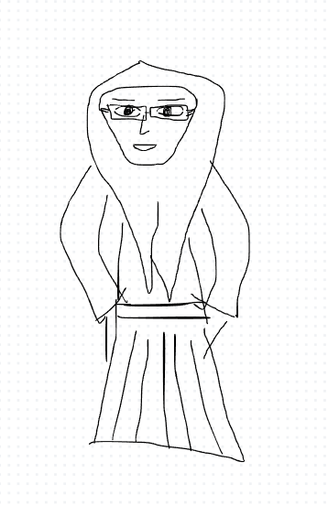
Persona
16
Persona name: Sasmita
Roles & tasks:Remaja, Sosial Media
Age: 15
Profession: Pelajar SMP
User quote:
Terus berambisi menjadi yang teratas
Personality traits/ behaviour: Sosial Media, Vlogger Content, Beauty
Lifestyle:
Motivation: Belajar menemukan jati diri dan terus
berkembang
Skill & Knowledge:
Novice (browsing, email)
Intermediate (social media)
Proficient (manage website)
Expert (programing complex web)
Authority (publish influential research)
Other Skill & Knowledge:
Segment:
Kesulitan dalam menemukan jati diri
Kesulitan dalam menentukan karir
Kesulitan dalam menemukan hal yang pas
Sketch persona:

Slide 37
To create a memorable design, you need to start with a thought that’s worth
remembering.
Thomas Manss

Slide 38




Customer Journey Mapping
50
1
Decide on a target customer persona and the scope of the journey to be explored today.
Give them a visual representation, name and description.
2
Use sticky notes to build a back story, including the customer's reasons for taking this particular journey.
3
Ideally, 1 persona = 1 journey map. Duplicate these pages to repeat the exercise for another persona.
Key Attribute
Short Description
Add your thought here
Sasmita
Anak yang suka bermain belajar secara fleksibel mudah dan memanfaatkan aplikasi untuk belajar maupun
bermain
Add your thought here
Persona 1 [Insert persona's name here]
Needs
Challenges
membutuhkan aplikasi yang dapat mengenali
potensi dirinya dengan penginformasian yang ainteraktif
Mencari aplikasi yang menginformasikan tentang
personalitynya, potensi, serta bakat yang ada dalam
dirinya secara valid dan mudah.
Add your thought here
Add your thought here
Opportunities
Add your thought here
Kami dapat merencanakan pembuatan aplikasi yang dapat menemukan jati diri anak anak yang masih bingung dengan potensi mereka. Didalam aplikasi nantinya dibuat sesimpel mungkin dan mudah agar dapat digunakan oleh anak anak maupun semua usia.

Slide 39




50
Persona 1
4
Describe the persona's journey in the first 3 rows, using one sticky note per action. "User actions" pertain to activities; "touchpoints" are interaction points like a website or email; and "pain points" refer to frustrations, errors and bottlenecks.
5
In the "emotions" row, move the dots up or down the colored spectrum to visually show how the persona's emotional experience rises and falls throughout the journey. Positive peaks = delight, while sudden drops = frustration.
6
In the final row, brainstorm possible solutions or areas of opportunity to improve the persona's experience.
Awareness
Consideration
Purchase
Onboarding
Advocacy
User Actions
Add your thought here
Tutorial Aplikasi
Login/Registrasi Aplikasi
Memilih menu bakat
Monitor bakat potensi
Diri
Memulai Aplikasi
Add your thought here
Add your thought here
Add your thought here
Add your thought here
Skip" Tutorial
Klik Login, isi username
Passsword
Ada berbagai menu
Hasil dari Pembelajaran
minat bakat
Touchpoints
Klik Aplikasi
Pain points
2x kali klik
2x kkil skip dan mulai
Untuk login masuk
Hanya dapat memilih
menu yang tersedia saja
Hasil akan keluar jika
sudah belajar dan
mengerjakan dengan
waktu yang ditentukan
D e l i g h t e d
Emotions
F r u s t r a t e d
Possible Solutions

Slide 40
Usability rules the Web. If customers can't find a product, they will not buy it.
Jakob Nielsen

Slide 41
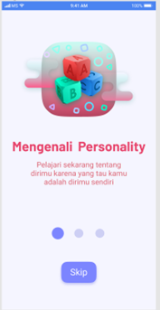
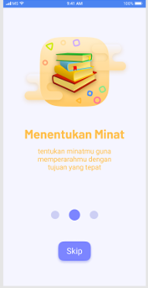
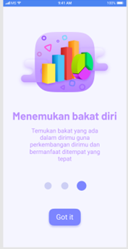
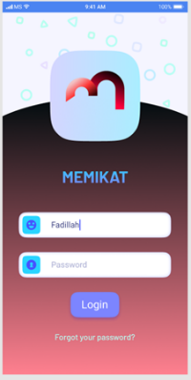
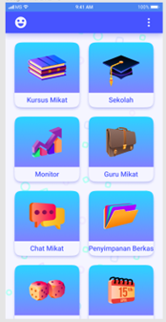
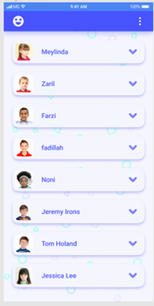
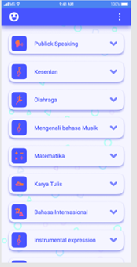
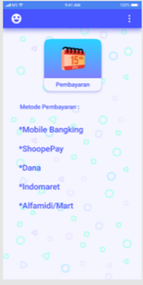
User Scenario and Stories
13
Tutorial, Skip
Tutorial, Skip
Tutorial, Got it
Menu Login/Registrasi
Pengguna dapat memilih
beberapa menu pembelajaran
sesuai minat bakat
Pengguna dapat melihat
pengguna lainnnya dan dapat saling berinteraksi
Pengguna dapat memilih
fitur dalam berbagai bidang minat
Pengguna dapat memilih
metode pembayaran

Slide 42
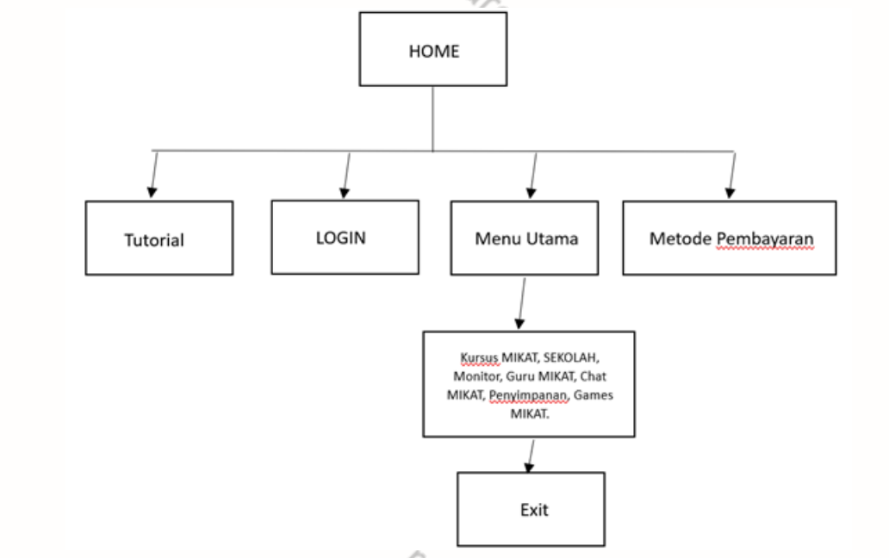
Sitemap
2

Slide 43

Wireframing
16
Screen name:
Menu Login/ Registrasi
Component:
Button
username
Password
Heuristic violated:
Tampilan menu Login

Slide 44
Wireframing
16
Screen name:
Menu Utama
Component:
Button
berbagai menu
Heuristic violated:
Tampiilan berbagai menu

Slide 45
Wireframing
16
Screen name:
Fitur Minat Bakat
Component:
Button
Beberapa Metode Minat Bakat
Heuristic violated:
Tampilan Beberapa fitur minta bakat

Slide 46
Wireframing
16
Screen name:
Fitur Pengguna
Component:
Button
Profil Pengguna
Heuristic violated:
Tampilan menu ini dapat melihat
profil pengguna dan dapat saling berinteraksi

Slide 47

Wireframing
16
Screen name:
Metode Pembayaran
Component:
Button
Metode Pembayaran
beberapa Metode*
Heuristic violated:
Tampilan ini mensmpilkan fitur
metode pembayaran

Slide 48


Slide 49

Qual & Quant
12
QUALITATIVE RESEARCH
QUANTITATIVE RESEARCH
Focus on "why"
Focus on "how many" & "how much"
Inform design decisions
Evaluate the usability of an existing site
Identify usability issuesand find solutions
Track usability over time
Findings based on the researcher’s impressions, interpretations, and prior knowledge
Compare site with competitors
USER REVIEWS
Alasan saya menggunakan penelitian quantitative karena penelitian ini yang dapat memfokuskan dengan mendalam tentang experience dan fitur fitur bagi pengguna. Salah satunya memakai metode AB Testing yaitu metode yang cocok digunakan pada pengecekan sistem permainan belajar yang fungsinya untuk memahami experience, mengidentifikasi kebutuha, dan sebagai alat pembanding terhadap sistem sejenisdengan sistem yang sudah terbaru berdasarkan apa yang dibutuhkan oleh pengguna.

Slide 50
AB Testing
30
Variable: 1
 | 100% | ___% | ___% | ___% | ___%
Variable: 2
 | 80% | ___% | 20% | ___% | ___%
Note:
Note:
terbantu adanya menu login yang mudah dan fitur lupa password yang menurut pengguna sudah cukup dalam menu login
karena tidak ditampilkannya menu perunjuk dapat membingungkan pengguna saat memilih beberapa menu lainnya

Slide 51
AB Testing
30
Variable: 1
 | ___% | ___% | 80% | ___% | 20%
Variable: 2
 | ___% | ___% | 20% | ___% | 80%
Note:
Note:
Pada prototype ini pengguna kurang puas karena tampilan di menu ini yang kurang menarik serta penamaanya
Pada prototype ini pengguna merasa puas karena disuguhkan menu melihat teman serta berinteraksi dengan teman

Slide 52
AB Testing
30
Variable: 1
 | 20% | ___% | ___% | ___% | 80%
Note:
Pada prototype ini pengguna merasa puas karena terdapat banyak pilihan metode pembayaran

Slide 53
Verification
4
PERSONAS
EXPLANATION
HYPOTHESES
H1
H2
H3
H4
H5
Anak anak yang suka bermain belajar
Dari hasil sistem diatas, jika dilakukan uji banding dengan aplikasi yang sejenis, pengguna sudah cukup merasakan sistem aplikasi edukasi belajar ini sudah sesuai dengan apa yang sudah diharapkan oleh pengguna dan dapat berfungsi sesuai dengan kegunaannya

Slide 54
Objective Explanation
4
Alasan saya halaman pertama dibuat menu yang simpel agar memudahkan user untukmengarahkan pengguna ini dan terkadang juga ada user yang pengen cepat cepat untuk masuk kedapalam aplikasi ini. Untuk halaman kedua langsung saya tampilkan menu utamal yang sudah terbuka nantinya dapat dipilih kelas kelas oleh pengguna. Halaman ketiga masuk kebagian sub kelas yang hanya dapat digunakan \sesuai dengan menu sebelumnya yang sudah terbuka terlebih dahulu. Dihalaman keempat disini masuk kebagian menu pembelajaran. yaitu pertanyaan dan dimunculkan soal soal yang harus dijawab dengan benar oleh pengguna, selain itu dihalaman ini juga ditampilkan tambahan kesempatan untuk menjawab soal yang diberikan.

Slide 55
Objective Behavioral Variables
4
OBSERVED BEHAVIORAL VARIABLE
SCALE
Kemudahan mendapatkan kelas yang sesuai dengan bakat pengguna
Kemudahan anak anak memakai gadget untuk edukasi bakat
Kemudahan anak anak yang menentukan minat bakat anak dalam sub kelas kelas yang mempunyai banyak pilihan
Kemudahan anak anak yang pengudkasian bakat kapan saja dan dimana saja
Kemudahan mendapatkan kelas kelas tambahan dalam menu kelas
1,2,3,4,5.
90% sudah diwakili oleh user story anak anak yang suka belajar online

Slide 56
Acceptance Criteria
45
Positive Case
Given | When | Then | User Interface
Login | ketika kilk got it akan terbuka menu login | Aplikasi menampilkan tampilan fitur tampilan Login Username Tipe : String & Integer Minimal : 4 Karakter Maksimal : - Karakter Password Tipe : String & Integer Minimal : 4 Karakter Maksimal : 12 Karakter

Slide 57
Acceptance Criteria
45
Positive Case
Given | When | Then | User Interface
Menu Utama | Menampilkan menu utama ketika kilk login | Menu Utama Kursus Mikat Tipe : Integer Sekolah Tipe : Integer Monitor Tipe : Integer Guru memikat Tipe : Integer Chat Memikat Tipe : Integer penyimpanan berkas Tipe : Integer

Slide 58
Acceptance Criteria
45
Positive Case
Given | When | Then | User Interface
Fitur Minat Bakat | Setelah Klik menu Utama tampilan berikut fitur bakat | Menampilkan Fitur Minat Bakat Inchies Publik Speaking Tipe : Integer Kesenian Tipe : Integer Olahraga Tipe : Integer

Slide 59
Acceptance Criteria
45
Positive Case
Given | When | Then | User Interface
Metode pembayaran | fitur ini adalah menu pembyaran dengan menggunakan berbagai metode yang ditentukan | Metode pembayaran Mobile Bangking Tipe : Integer ShoopePay Tipe : Integer Dana Tipe : Integer Indomaret Tipe : Integer Alfamidi/Mart Tipe : Integer

Slide 60


Slide 61
Follow up
10
Pada aplikasi ini yang kami kembangkan ini sudah sesuai dengan apa saja ynag dibutuhkan oleh pengguna seperti adanya fotur metode pembayaran tambahan. Dengan adanya semua fitur ini pengguna diharapkan dpaat memanfaatkan aplikasi dan dapat menarik bebebrapa pengguna untuk memakai sistem ini. Setelah melakukan obersvasi dan analisa lanjut dengan pengguna juga masih memmbutuhkan sistem yang dapat untuk saling berinterkasi dengan pencari bakat lainnya juga.

Slide 62

UXJourney
the
The process to optimize your resource for the quality User Requirement
From Developer for Developer

